Slide 1

Generativní meristém aneb krása a sex
Embryologie rostlin 2021
H. Cempírková

Slide 2
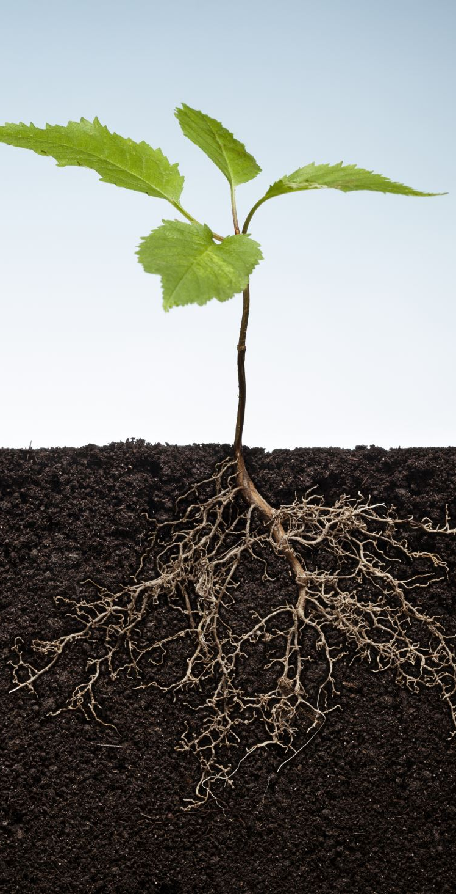
Jak rostliny poznají, že mají kvést?
Které signály prostředí ovlivňují kvetení?
Jak signály z prostředí způsobují přechod ke kvetení?

Slide 3
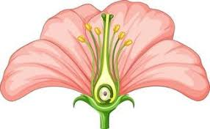

Slide 4
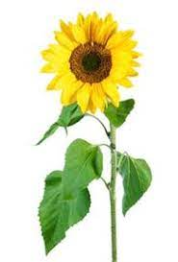
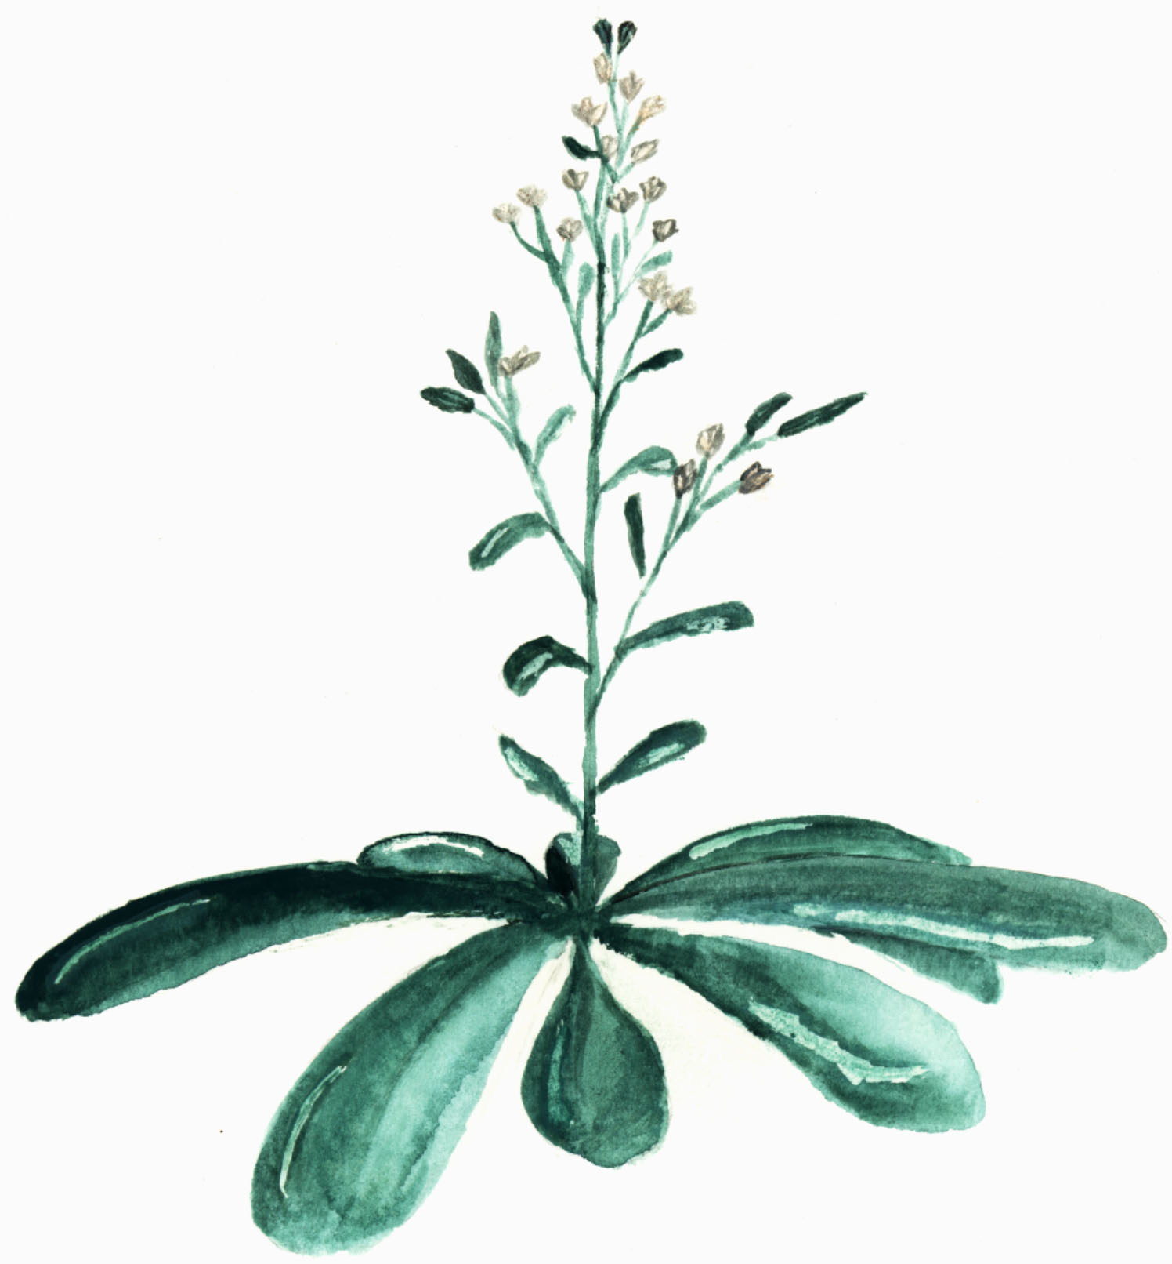
Determinantní meristém vs. indeterminantní meristém květenství
Notes:
Praktické hledisko: determinantní a indeterminantní rajčata

Slide 5
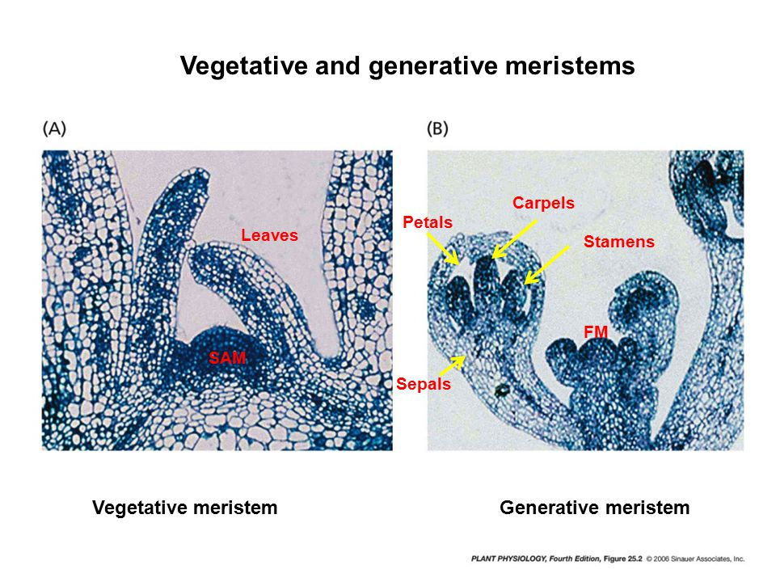

Slide 6
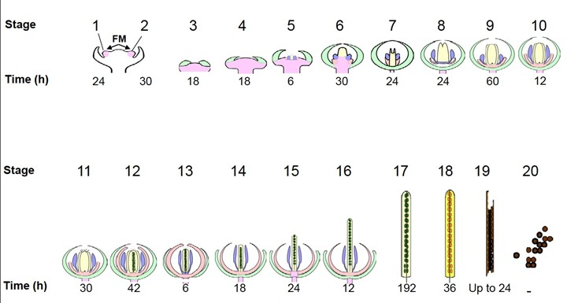
Stádia vývoje květu Arabidopsis
The Arabidopsis Book

Slide 7
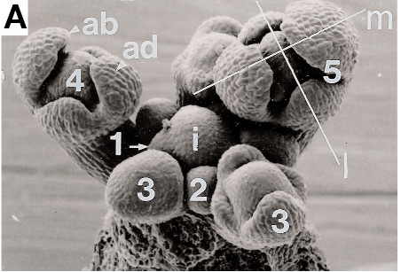
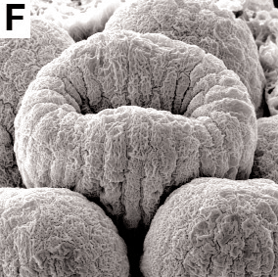
Vývoj květu u Arabidopsis
Roeder et Yanofsky 2006
6 - začátek tvorby gynecea
6
7
stadia 1 - 5
The Arabidopsis Book
7 – gyneceum jako dutý válec
7

Slide 8
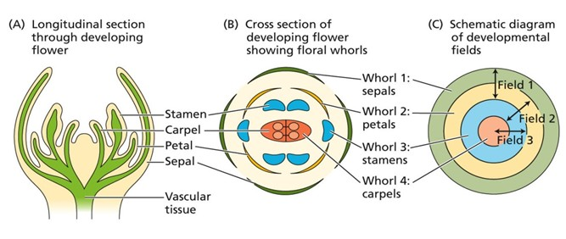
Iniciace květních orgánů v kruzích
Geny meristémové identity geny identity květních orgánů katastrální geny
Notes:
Katastrální geny fungují jako regulátory genů identity květních orgánů, protože definují hranice pro jejich expresi.

Slide 9
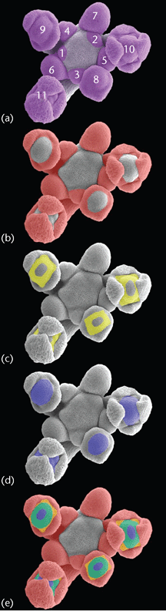
Exprese genů identity květního meristému a genů identity květních orgánů
LFY (fialová) exprese v základech květního meristému (1, 2), meristému květů (3–7) a mladých květech (8–11). 8 = 3. stadium (4 základy sepalů)
A třída AP1 (červená) v květních meristémech, sepalech a petalech a květní stopce
B třída AP3 and PI (žlutá) 2. a 3. květní kruh – petaly a tyčinky
C třída AG (modrá) 3. a 4. kruh – tyčinky a pestíky
http://www.els.net/WileyCDA/ElsArticle/refId-a0000734.html
složení exprese vede k diferenciaci různých orgánů

Slide 10
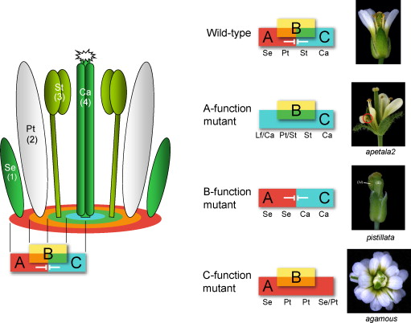
ABC model regulace
Notes:
In the 'ABC' model of floral organ development, organ identity is controlled by the expression of three classes of genes (A, B and C) in overlapping domains. In the first whorl, A-type genes are expressed alone and produce sepals. In the second whorl, the co-expression of A- and B-type genes results in the production of petals. In the third whorl, the co-expression of B- and C-type genes produces stamens, whereas the expression of C-type genes in the central whorl produces carpels. The SCFUFO has a key role in controlling the activation of the B-class genes, such as AP3 (but not PI), in the second and third whorls. However, so far, neither the ubiquitylation activity nor any substrate has been identified, although a role for the downstream regulator LFY has been indicated. AP3, APETALA3; LFY, LEAFY; PI, PISTILLATA; UFO, UNUSUAL FLORAL ORGANS.

Slide 11
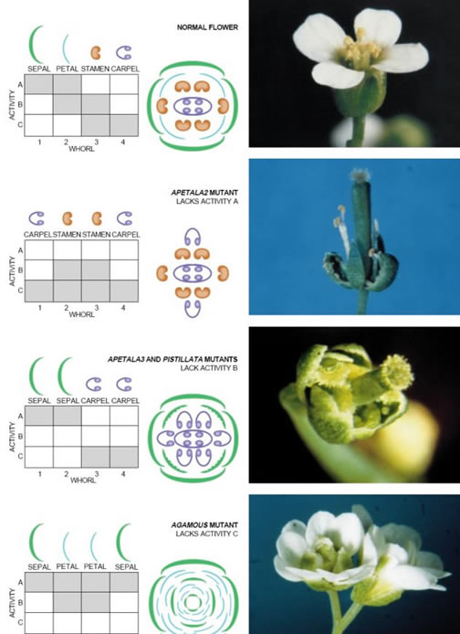
ABC model Arabidopsis
– geny květních orgánů jsou zodpovědné za tvorbu reproduktivních orgánů
https://www.msu.edu/course/plb/203/images/

Slide 12
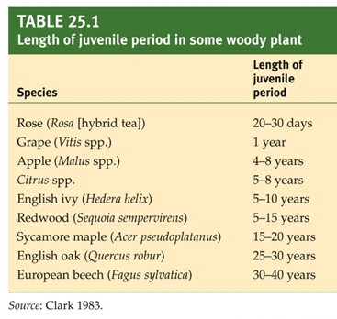
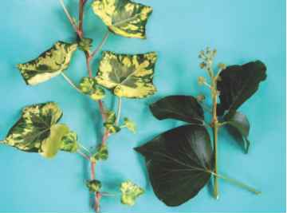
Kvetení je regulováno vnitřními a vnějšími stimuly
Hedera helix
Notes:
Přechod z juvenilní do dospělé (generativní) fáze je doprovázen morfologickými a fyziologickými změnami.

Slide 13
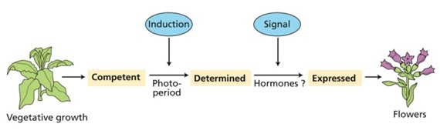
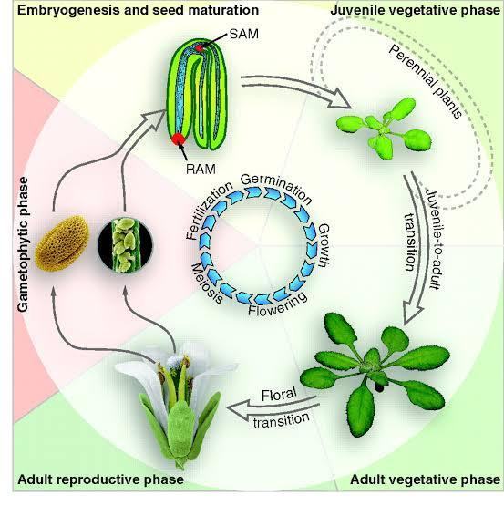
Přechod z juvenilní do dospělé fáze:
Indukce
Signál
Kompetence
Determinace
Exprese
Foto-
perioda
Hormony?
Vegetativní fáze
Květy
Notes:
Kompetence – přechod do dospělé fáze schopné kvetení, např. velikost, stáří…, determinace – schopné se vyvíjet, ikdyž se vrchol odstraní ze své normální pozice a je vyživován roubováním nebo zakořeněním, exprese – apik. meristém projde fyziologickými procesy, které vedou k morfologii květů

Slide 14
https://www.youtube.com/watch?v=3jIW5wW2WC0&ab_channel=TED-Ed
Rostliny a čas

Slide 15
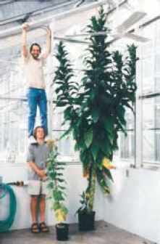
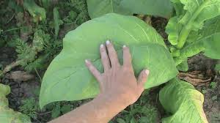
Tabák, var. Maryland Mammoth
Notes:
V USA je dlouhá tradice pěstování tabáku, převzatá už od indiánů. Na jaře se tabák vyseje a na konci léta sklidí. Část rostlin se nechá vykvést, aby se mohly sklidit semena určená pro pěstování tabáku příští rok. Tabák je dlouhodenní – vykvete v létě, když jsou dlouhé dny. Farmáři v Marylandu si všimli zajímavé odrůdy tabáku – rostla až do výšky 5 m, tudíž měla i velké listy a pro farmáře by to byla opravdová výhoda oproti běžným odrůdám. Jenže tato odrůda nekvetla zároveň s ostatními tabáky. Wightman Garner and Henry Allard, conducted experiments in the 1920s at the U.S. Department of Agriculture laboratories in Beltsville, Maryland. Rostliny Maryland Mamoth dali do květináčů a ty na podzim přenášeli do tmy (prodlužovali jim noc), takže rostliny vykvetly – jsou totiž krátkodenní. Teď už farmáři vědí, že si mají na semena počkat, protože MM začne kvést až v zimě. Tento experiment dokázal, že existuje závislost mezi délkou dne a kvetením.

Slide 16
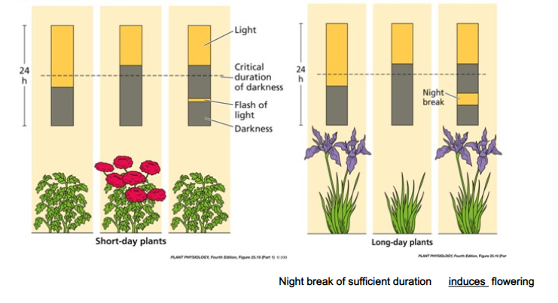
Fotoperiodismus
Krátkodenní (SD), dlouhodenní (LD), neutrální
Notes:
Další vědci dělali experimenty s krátko a dlouhodenními rostlinami a zjistili, že když přeruší dobu noci i jen krátkým osvitem, tak rostliny nevykvetou, protože se jim naruší doba, kdy mají mít tmu. To se mimochodem využívá i při pěstování kytek určených pro jarní prodej květů, ikdyž se jedná o rostliny, které přirozeně kvetou na podzim (např. chryzantény které začnou kvést během podzimního zkracování dnů – aby je zahradníci donutili kvést až na jaře, tak jim během podzimu a zimy ve skleníku uprostřed noci na několik minut rozsvítí světlo. Dva týdny před dnem matek pěstitelé přestanou noc přerušovat a chryzantémy vykvetou.

Slide 17
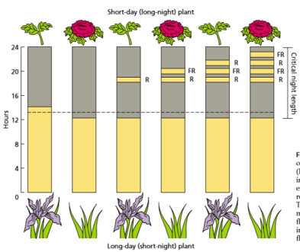
fytochrom je primárním fotoreceptorem ve Fotoperiodismu
Notes:
Když uprostřed noci krátce osvítíme rostlinu červeným světlem, dojde k indukci kvetení u dlouhodenní kytky, přestože je noc dlouhá (den krátký). Tento proces je ale reverzibilní, tj. pokud aplikujeme dlouhovlnné červené (far-red), tak k indukci kvetení nedojde.

Slide 18
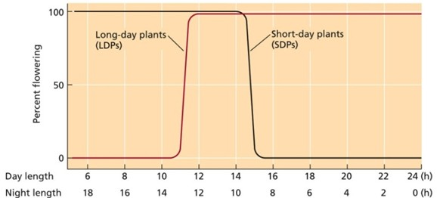
Fotoperiodismus je externím stimulem kvetení

Slide 19
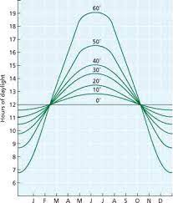
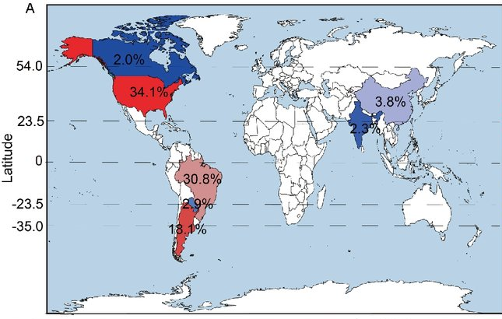
Fotoperiodismus závisí na ročním období i zeměpisné šířce
Pěstování sóji (SD)

Slide 20
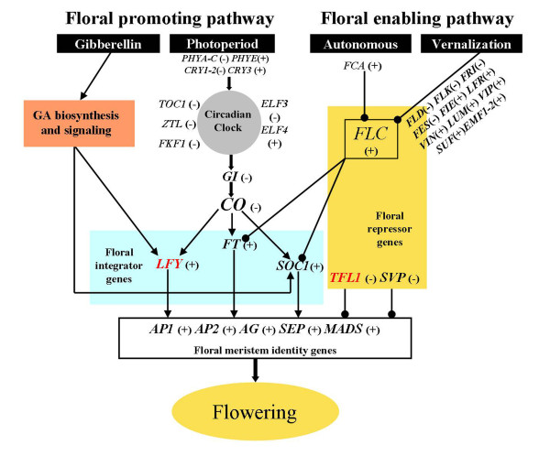
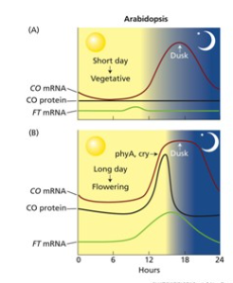
Geny
Constans (CO) a Flowering locus T (FT) jsou regulátory kvetení u arabidopsis
Notes:
Arabidopsis je dlouhodenní. Exprese CO je regulována vnitřními hodinami, akumulace CO proteinu je regulována proteolýzou, světlo reguluje stabilitu CO proteinu.

Slide 21
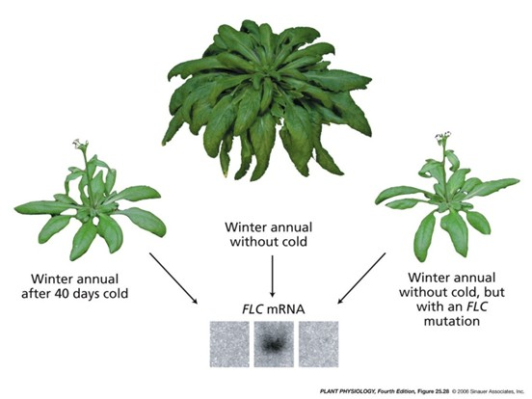
Vernalizace je vyžadována některými rostlinami ještě před fotoperiodismem
FLC negativně ovlivňuje kvetení
Notes:
FLC – flowering locus C

Slide 22
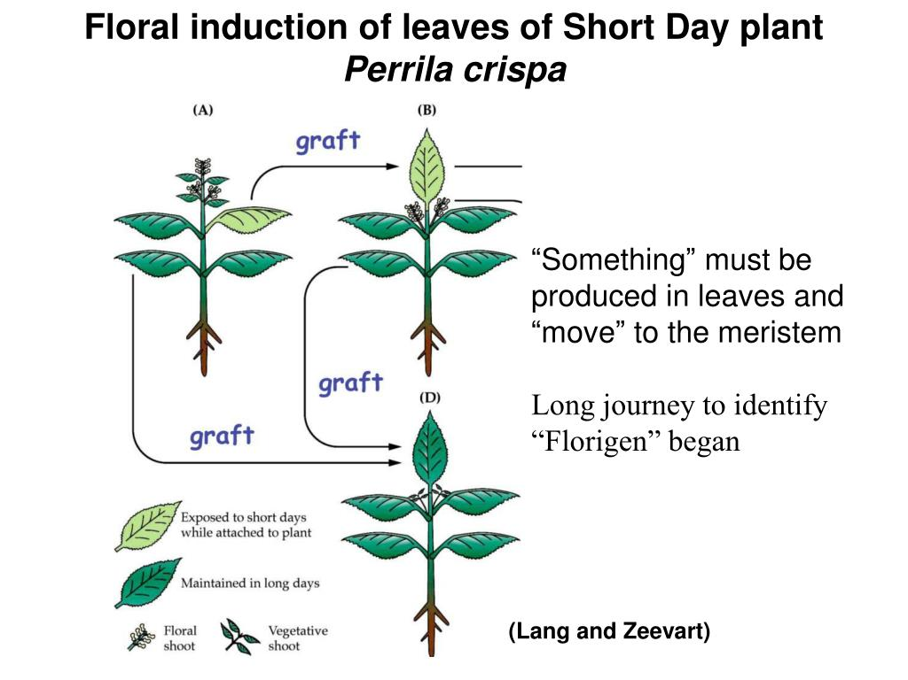
Florigen je biochemický signál pro kvetení

Slide 23
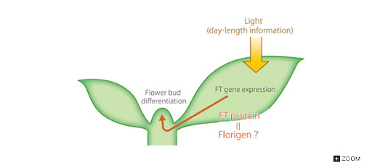
Florigen
Notes:
Flor – květ, genno – zplodit, tj. florigen – zplodit květ

Slide 24
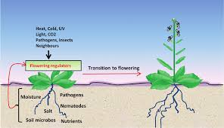
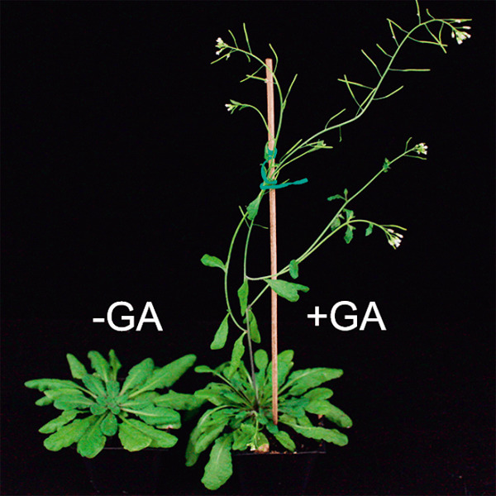
Další externí signály kvetení
„stress avoidance“ response, „shade avoidance“ response

Slide 25
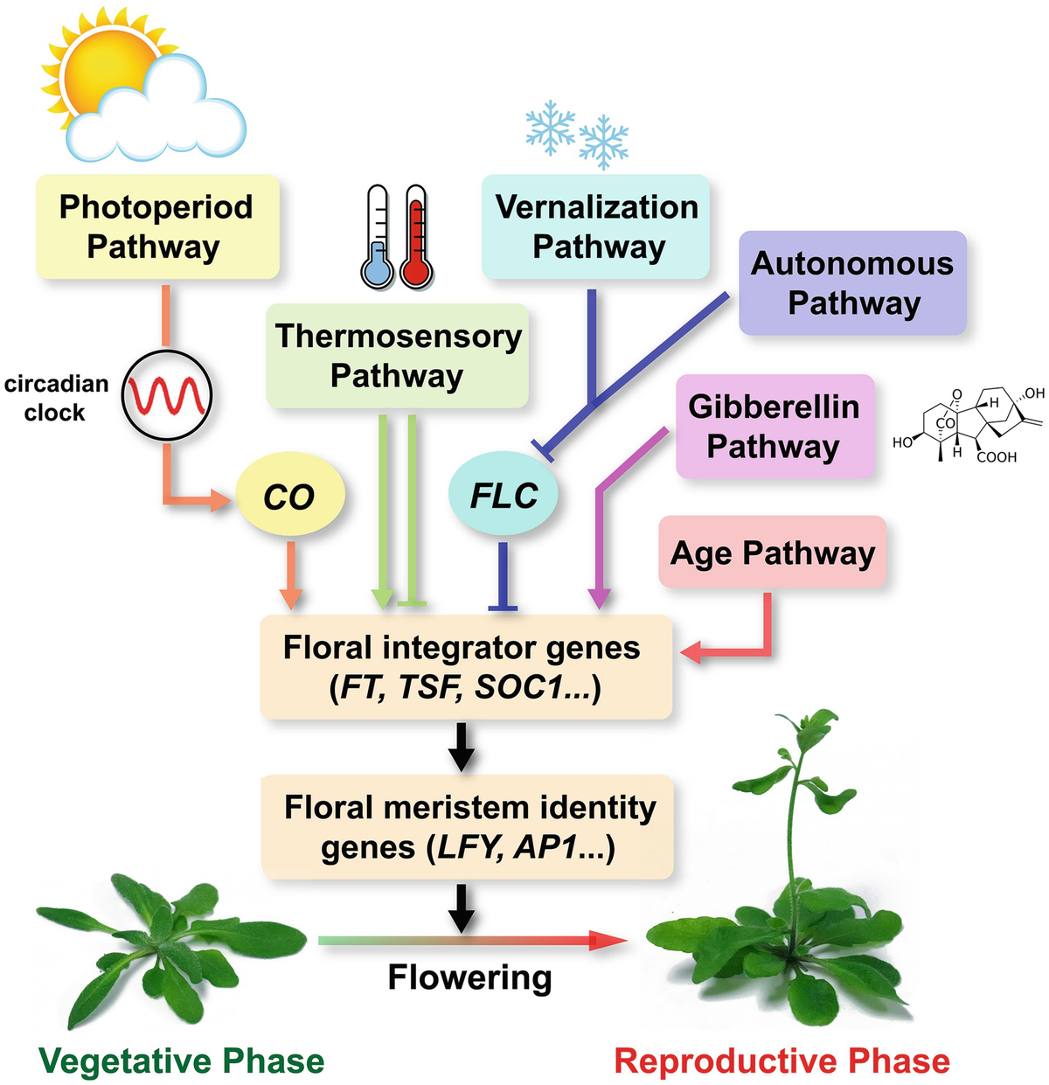
Shrnutí –
Integrace stimulů kvetení

